Slide 1
Установочный вебинар для участников отбора в региональную инновационную инфраструктуру в 2023 году
КАУ ДПО «АИРО имени А.М. Топорова»,
4 апреля 2023 г., 312 каб.

Slide 3
РИП - 2023

Slide 4
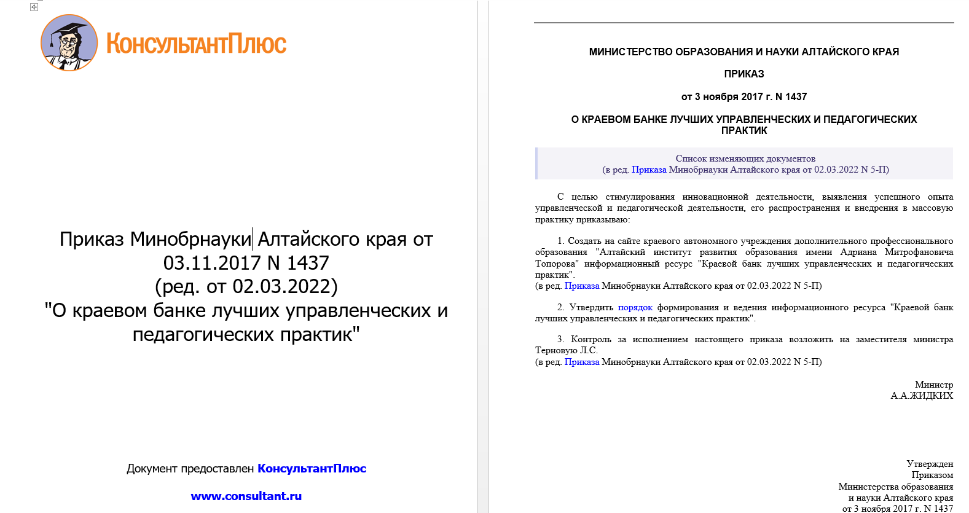
БЛП - 2023

Slide 5
На что важно обратить внимание претендентам на получение статуса РИП:
1. Направление инновационной деятельности
Разработка, апробация и (или) внедрение методик подготовки, профессиональной переподготовки и (или) повышения квалификации кадров, в том числе педагогических, научных и научно-педагогических работников и руководящих работников сферы образования, на основе применения современных образовательных технологий
Разработка, апробация и (или) внедрение новых элементов содержания образования и систем воспитания, новых педагогических технологий, учебно-методических и учебно-лабораторных комплексов, форм, методов и средств обучения и воспитания в организациях, осуществляющих образовательную деятельность, в том числе с использованием ресурсов негосударственного сектора
Разработка, апробация и (или) внедрение новых механизмов, форм и методов управления образованием, в том числе с использованием современных технологий
Разработка, апробация и (или) внедрение новых профилей (специализаций) подготовки в сфере профессионального образования, обеспечивающих формирование кадрового и научного потенциала в соответствии с основными направлениями социально-экономического развития Российской Федерации
Разработка, апробация и (или) внедрение новых институтов общественного участия в управлении образованием
Разработка, апробация и (или) внедрение примерных основных образовательных программ, инновационных образовательных программ, программ развития образовательных организаций, работающих в сложных социальных условиях

Slide 6
На что важно обратить внимание претендентам на получение статуса РИП:
7. Разработка, апробация и (или) внедрение новых механизмов саморегулирования деятельности объединений образовательных организаций и работников сферы образования, а также сетевого взаимодействия образовательных организаций
8. Инновационная деятельность в сфере образования, направленная на совершенствование научно-педагогического, учебно-методического, организационного, правового, финансово-экономического, кадрового, материально-технического обеспечения сферы образования Алтайского края
2. Выбор темы в рамках направления инновационной деятельности
Подход 1. Выбираем тему – «встраиваемся» в направление
Подход 2. Выбираем направление – определяем тему
Пример 1. Создание и организация деятельности воспитательной команды школы как инструмент управления качеством образования
ИДЕЯ – ПРОБЛЕМА – ТЕМА (МЕТОДИЧЕСКОЕ ОФОРМЛЕНИЕ)

Slide 7
На что важно обратить внимание претендентам на получение статуса РИП:
3. Форма заявки
- соответствие требованиям
4. Научный консультант
- до статуса РИП или после?
5. Подача заявки
- заполнение электронной формы
- печатный вариант

Slide 9
На что важно обратить внимание претендентам на получение статуса БЛП:
Ранее у ОО был статус РИП
Готовность ОО тиражировать эффективный опыт
Форма заявки
Электронная и печатная форма подачи заявки

Slide 10
Затруднения соискателей
Нахождение места своей организации на карте инновационной деятельности Алтайского края в системе образования (нет ограничений по типу образовательной организации).
Формулировка темы
Постановка цели и задач: соответствие теме, корреляция, диагностируемость и реальность.
План работы по проекту: реалистичен, мероприятия отвечают задачам проекта
Ресурсы: достаточность
Инновационность для РИП: «не так как все» или «новое».
Результативность для БЛП: реальность и тиражируемость
Обучающий семинар: 14.04.2023 в 10.00, кабинет 217, пр-т Социалистический, 60/
Предварительная регистрация участников обучающего семинара осуществляется по электронной записи: https://clck.ru/33qoMu

Slide 11
Эффекты для РИП и БЛП
РИП и БЛП – ресурс командообразования в ОО
РИП и БЛП – ресурс для укрепления корпоративного имиджа ОО
РИП и БЛП – ресурс профессионального саморазвития
РИП и БЛП – ресурс для профессионального взаимодействия
РИП и БЛП – ресурс для профилактики «трудностей» в работе ОО

Slide 12
Что необходимо сделать ОО для участия в отборе
Изучить приказ МОН АК об отборе.
Определить тему инновационного проекта.
Выбрать направление инновационной деятельности, в которое вписывается тема инновационного проекта.
Заполнить форму заявки по проекту (в соответствии с приказом МОН АК).
Заполнить электронную форму регистрации заявки - https://clck.ru/33qnpB.
Принести или прислать печатный вариант заявки:
656049, г. Барнаул, пр-т Социалистический, 60, каб. 312 с 9.00 до 15.00

Slide 13
Процедура подачи Заявки
Заполнить электронную форму регистрации заявки - https://clck.ru/33qnpB
Прислать на почту Оператора РИП proekt@iro22.ru Заявку в текстовом формате Word не сканировать!
Привести РАСПЕЧАТАННЫЙ, подписанный, с печатью в одном экземпляре документ.
Документы принимаются по адресу:
г. Барнаул, пр.-т Социалистический, 60, каб. 312.
С 9.00. до 15.00
или выслать Почтой России на адрес:
656049, г. Барнаул, пр.-т Социалистический, 60, каб. 312. (для Евтушевской С.В.)
Дополнительную информацию по времени или дате представления документов можно получить по телефону: 8(385-2) 555897*2502

Slide 14
Благодарим за внимание!
Справочная информация - proekt@iro22.ru

